Slide 1
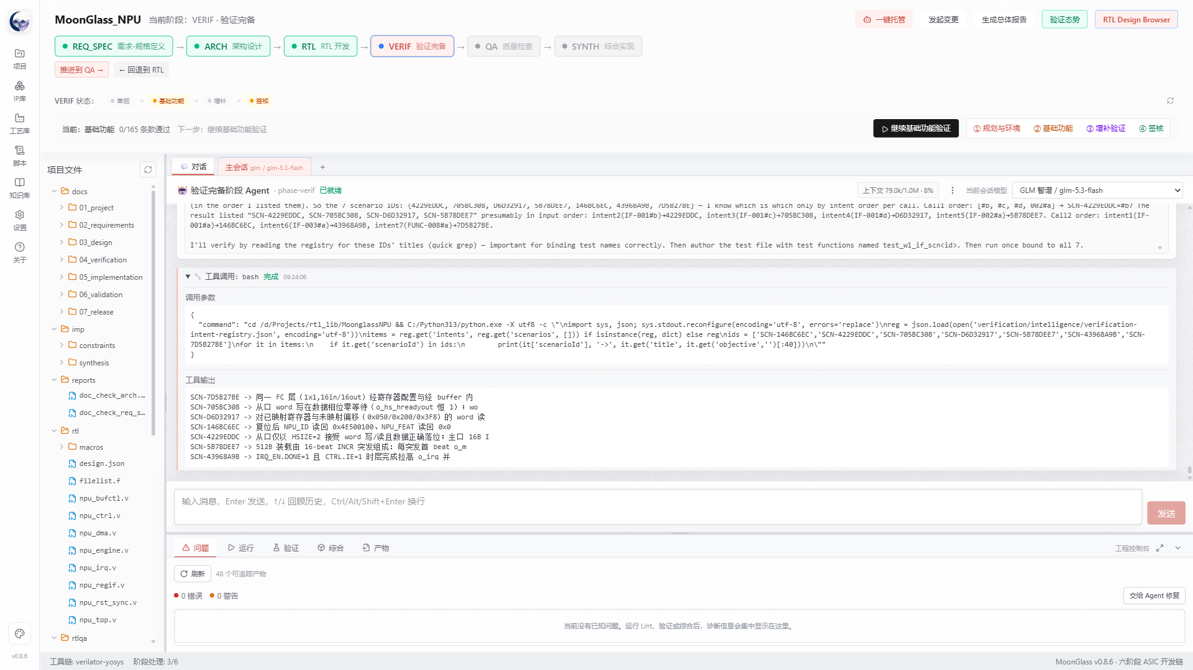

MOONGLASS
让 ASIC Agent
成为工程能力
团队使用演示 · v0.9.0
从需求与规格，到 RTL、验证、QA 与综合
把重复劳动交给 Agent，把关键判断留给工程师
MoonGlass ASIC Design Agent
Notes:
建议用时 40 秒。开场不要先讲功能清单。先说：今天演示的不是一个替代芯片工程师的机器人，而是一套把规格、实现、验证和证据串起来的 ASIC Agent 工作台。我们的目标，是把工程师从最耗时的搬砖活动中释放出来，回到规格取舍、架构选择、corner case 和风险判断。现场演示从一个已有 IP 项目进入。

Slide 2
WHY NOW
真正拖慢 IP 交付的，往往不是写第一版 RTL
而是跨阶段反复补齐、返工、解释和证明
01
02
03
规格散落
执行重复
结论难证
需求、接口、寄存器与时钟约束彼此脱节，变更后难以判断影响范围。
脚手架、测试、日志归档、回归与报告占用大量时间，却并不创造架构差异。
“验证通过”常停留在口头结论，缺少从需求到原始证据的可审计链路。
MoonGlass 的价值，不是“替人写代码”，而是让整个交付链条更快收敛、更容易复核。
MoonGlass ASIC Design Agent · v0.9.0
02
Notes:
建议用时 60 秒。强调三个团队共识：一是规格与实现常不同步；二是大量时间花在重复工程活动；三是客户真正关心的是可证明的可靠性。MoonGlass 针对的是整条交付链，而不是某一个代码生成动作。可以邀请同事回想最近一个 IP 项目，最耗时的返工发生在哪一段。

Slide 3
ONE WORKSPACE
六阶段流程，把项目状态与 Agent 行动统一起来
阶段可以推进、回退、响应变更，也可以托管连续流程
REQ_SPEC
ARCH
RTL
VERIF
QA
SYNTH
需求-规格定义
架构设计
RTL 开发
验证完备
质量检查
综合实现
可追溯
可恢复
可审计
需求 ↔ 规格 ↔ 设计 ↔ 验证证据
会话、模型、阶段结果与变更状态持续保存
工具输出、覆盖率、Formal 与签核建议有据可查
MoonGlass ASIC Design Agent · v0.9.0
03
Notes:
建议用时 70 秒。按从左到右的顺序讲六阶段，但强调这不是僵硬瀑布。双击可回到已完成阶段；发生有效修改后，只有已经完成的后续阶段才会出现变更提示。用户可以逐阶段响应，也可以选择一键托管。需求和规格合并，是因为与 Agent 对话时两者通常同时收敛，但追溯矩阵仍保留。

Slide 4
LIVE DEMO
15 分钟演示路线
从“打开一个真实工程”到“看到一条可解释的验证风险”
01
02
03
04
05
06
进入项目
需求与架构
RTL 工作区
设计浏览器
验证态势
总体报告
识别实际阶段
恢复历史会话
→
查看追溯关系
观察变更响应
→
Agent 执行
源文件与检查
→
层次展开
信号与源码追踪
→
风险优先级
证据与下一步
→
交付物清单
签核边界
现场原则
不演示“神奇生成”，只演示可观察执行、可追溯结果和工程师可接管的节点。
MoonGlass ASIC Design Agent · v0.9.0
04
Notes:
建议用时 35 秒。这一页是给观众的路线图，也是你的剪辑点。进入现场演示前说明：今天不会等一个完整项目从零跑完，而是用已经准备好的项目分别展示关键工作面。每个节点控制在 1 到 2 分钟。若现场网络或模型服务异常，可以直接切换到后面截图页继续讲。

Slide 5
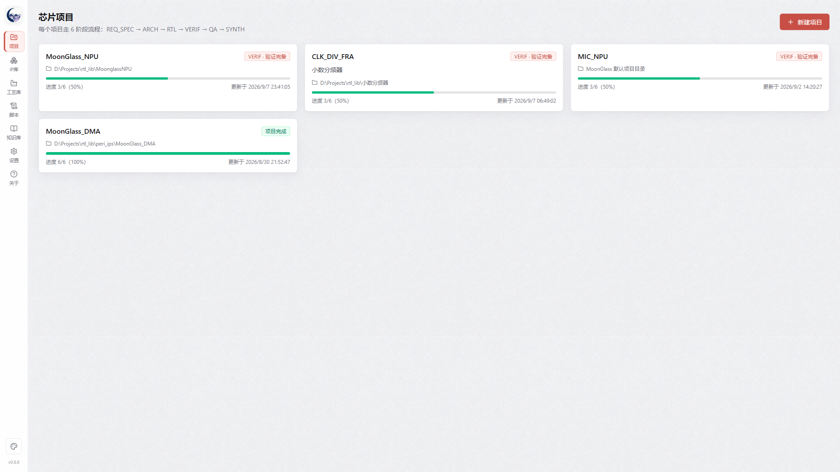
PROJECT ONBOARDING
新建、导入、恢复：从真实项目状态开始
已有工程不必被迫伪装成“全新项目”
演示 1
打开项目后看什么
项目目录、描述与当前阶段
已有文件与追踪资产的识别结果
主会话 / 平行会话及各自模型
环境与 EDA 工具链就绪状态
要点
MoonGlass 延续工程，而不是覆盖工程。
MoonGlass ASIC Design Agent · v0.9.0
05
Notes:
建议用时 80 秒，含现场操作。点击项目列表中的一个已有工程。先指出项目可以使用 MoonGlass 默认目录，也可以由用户指定目录；导入已有项目时系统会识别当前阶段，并只补齐缺失的规范目录，不覆盖原文件。进入后确认历史会话、模型与阶段状态已经恢复。可顺带演示项目描述可以修改，项目也可迁移到新路径。

Slide 6
TRACEABILITY
需求与架构不是文档堆，而是后续工作的控制面
稳定 ID、追溯矩阵与变更传播，让返工范围可见
REQ
用户意图
↓
SPEC
可检查规格
↓
ARCH
设计决策
↓
CHANGE
影响与响应
工程师真正做的事：定义取舍、确认假设、选择架构、判断变更是否值得。
MoonGlass ASIC Design Agent · v0.9.0
06
Notes:
建议用时 75 秒，含现场操作。打开需求或规格文档，展示稳定 REQ/SPEC ID 以及需求-规格矩阵。强调简单模块不强制生成无意义的 microarchitecture.md 或 clock_reset.md，文档要求应与复杂度匹配。然后双击回到已完成的前阶段，说明只有真正修改才会让已完成后续阶段出现黄色变更提示，推进本身不会制造误报。

Slide 7
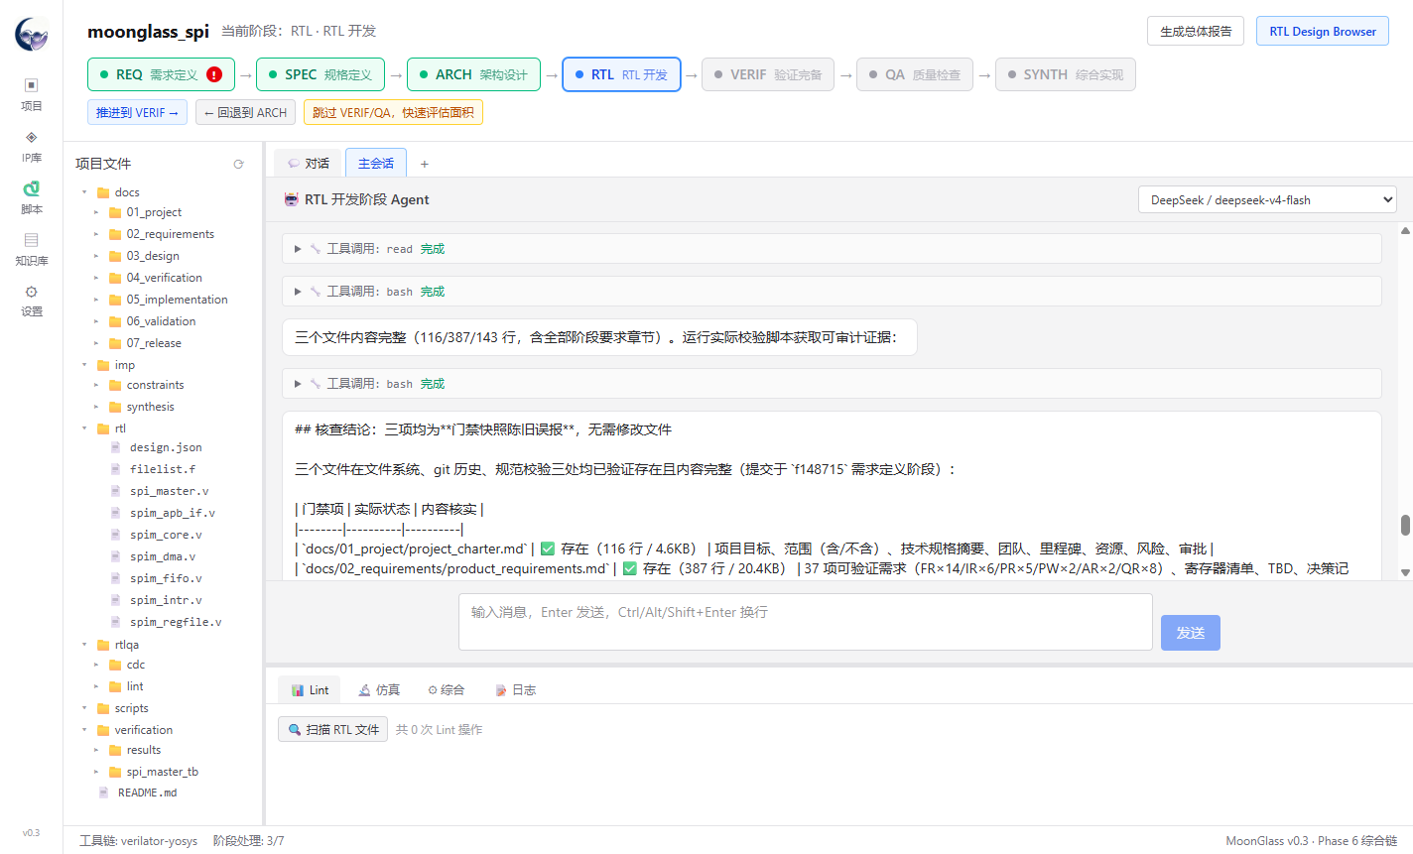
AGENT WORKSPACE
把 Agent 的思考、工具、文件和检查放在同一现场
看得到过程，也能随时切换文件、会话与模型
演示 2
一次真实 RTL 活动
任务级会话，避免无限上下文膨胀
思考与工具调用流式展开
主会话 / 平行会话模型独立
文件查看带行号、查找与路径跳转
Lint / CDC 必须引用真实输出
防止“只想不做”
没有写入文件和工具证据，不能被当作完成。
MoonGlass ASIC Design Agent · v0.9.0
07
Notes:
建议用时 100 秒，含现场操作。进入 RTL 阶段主会话，打开思考与工具调用，展示它们是流式输出。随后切换到另一个文件或平行会话，说明 UI 不应被长任务锁死。演示主会话和平行会话可以分别选模型。重点指出 MoonGlass 的完成判定不接受“思考中说已经生成 RTL”，必须看到文件落盘、Lint/CDC/综合等真实证据。需要彻底重做时，也可以清理某阶段输出并重启无 session 会话。

Slide 8
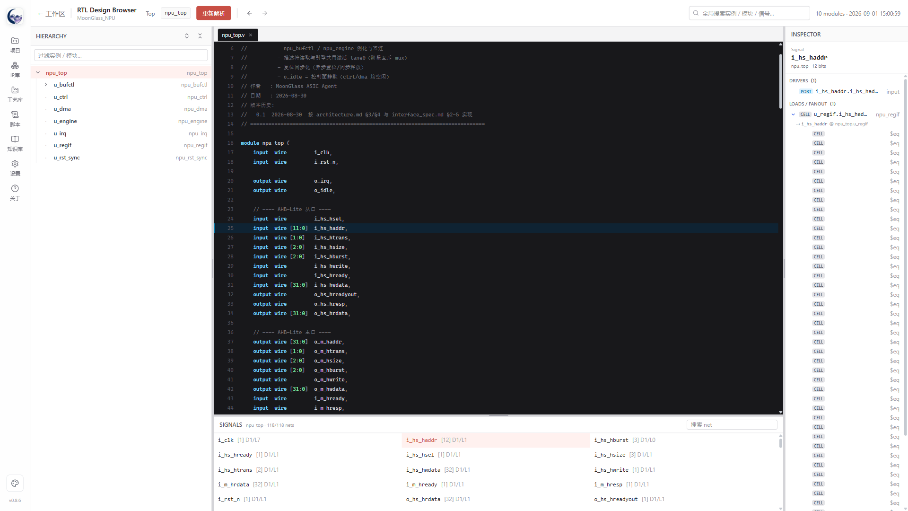
RTL DESIGN BROWSER
从层次结构回到源代码与设计关系
复杂 IP 不再只能靠文件名和全文搜索理解
层次
展开 / 收起实例树
关系
模块、端口、信号连线
追踪
从对象跳回源码位置
演示建议：选一个中等规模顶层，追踪一条关键总线或控制信号。
MoonGlass ASIC Design Agent · v0.9.0
08
Notes:
建议用时 75 秒，含现场操作。打开 RTL Design Browser。选择一个层次较深的 IP，演示树节点展开与收起；点击实例或信号，看右侧关系；再跳转回对应源码。说明这里的价值不是替代专业 EDA GUI，而是在 Agent 工作区内提供快速结构理解和评审入口。遇到大型层次时，应避免把整个设计一次性解析到 UI 主线程。

Slide 9
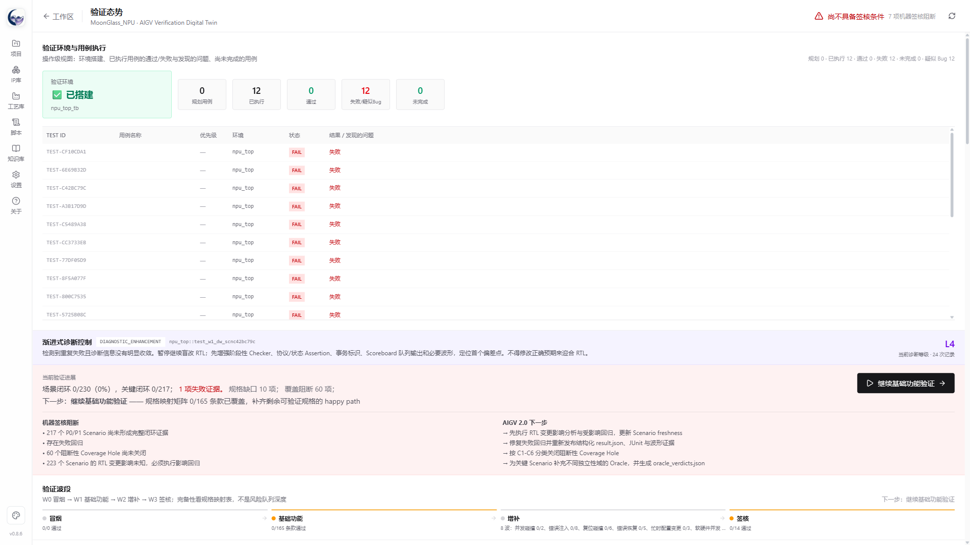
AIGV
验证态势：先看风险，再决定下一步动作
Spec Gap、Verification Intent、Coverage Hole 与签核边界同屏解释
演示 3
阅读顺序
1
先看最高风险
什么场景没被有效激励？
2
再看闭环证据
测试、checker、覆盖与日志是否一致？
3
最后选动作
补激励、补观测、修 checker，还是改 RTL？
MoonGlass ASIC Design Agent · v0.9.0
09
Notes:
建议用时 110 秒，含现场操作。打开验证态势全屏页。不要先念闭环率，先点最高风险：它必须用工程语义说明具体场景、缺失激励、观测点和潜在失效。再看 Verification Intent，Intent 应是可判定的验证目标，不是 Error/Normal 这种分类标签。最后根据建议动作回到工作区。强调：多轮失败时，MoonGlass 优先改进 checker、断言和诊断证据，而不是盲目反复改 RTL。

Slide 10
EVIDENCE-DRIVEN
“可靠”不是零缺陷承诺，而是一条可复核的证据链
主 Agent 也不能用一句“验证完成”替代原始证据
REQ / SPEC
INTENT
SCENARIO
ORACLE
EVIDENCE
SIGN-OFF
要证明什么
通过判据
如何激励
如何判断
日志 / 覆盖 / Formal
边界与残余风险
可签核 ≠ 绝对无缺陷
它意味着：定义的范围内，风险已被系统识别；验证目标有可重复证据；未覆盖项、工具限制与人工判断点被明确保留。
最终工程签核仍由具备职责和授权的工程师完成。
MoonGlass ASIC Design Agent · v0.9.0
10
Notes:
建议用时 80 秒。逐个指向证据链：需求或规格定义目标，Intent 给出可判定标准，Scenario 说明激励与 corner case，Oracle 可以是 checker、断言或 golden model，Evidence 包括测试日志、覆盖率、Formal 和原始波形，最后形成机器签核建议。特别说明商业项目仍需批准的 CDC/RDC、DFT、低功耗、STA、等价性和工艺相关工具。MoonGlass 不承诺零缺陷，也不代替授权签核人。

Slide 11
ROLE SHIFT
MoonGlass 不替代工程师，它重新分配工程时间
Agent 承担执行密度，人承担判断密度
交给 MoonGlass
留给工程师
整理需求、规格和追溯资产
生成与维护 RTL / 验证脚手架
驱动回归、Lint、覆盖与 Formal
归档日志、证据与变更响应
形成风险排序和签核建议
规格取舍与架构选择
性能、面积、功耗的关键权衡
真正有价值的 corner case
第三方 IP 与模型可信度判断
风险接受、例外批准与最终签核
结果：工程师横向更广、纵向更深，把智力投入影响芯片竞争力的关键选择。
MoonGlass ASIC Design Agent · v0.9.0
11
Notes:
建议用时 70 秒。这页用来直接回应同事最常见的问题：这个工具是不是要替代人。左边是 Agent 擅长的高频、重复、可审计执行；右边是工程师必须负责的规格、架构、corner case 与风险接受。可以结合团队岗位说明：设计工程师更专注架构和关键 RTL，验证工程师更专注验证意图、checker、覆盖模型和风险释放，而不是重复搭环境。

Slide 12
START SMALL
建议用一个两周试点，验证它是否适合我们的团队
选择边界清晰、已有参考结果的 IP，用数据而不是印象做决定
第 1–2 天
第 3–8 天
第 9–10 天
建立基线
MoonGlass 交付
独立复核
冻结规格与旧版结果
准备隐藏用例与评审标准
完成 RTL / 验证 / 证据链
记录人工介入和返工
隐藏测试 + 人工 review
比较时间、缺陷与可解释性
评价指标
交付周期 · 人工小时 · 首轮通过率 · 隐藏缺陷 · 证据完整度 · 可接管性
GitHub
github.com/MoonGlassAgent/MoonGlass
联系
moonglassagent@126.com
MoonGlass ASIC Design Agent · v0.9.0
12
Notes:
建议用时 75 秒。不要一上来把最复杂项目交给工具。建议选一个边界清晰、已有参考 RTL 或验证结果的 IP，做两周试点。开始前冻结规格、旧版结果和隐藏用例；中间记录 MoonGlass 的人工介入与返工；最后由没有参与生成的人做独立复核。重点比较交付周期、人工小时、隐藏缺陷、证据完整度和可接管性。收尾邀请同事选择一个候选 IP，并现场确定试点 owner。

